Slide 1
Вивчаємо інформатику
10 клас
За підручником «Інформатика. 10 клас» Й.Я. Ривкінда, Т.І. Лисенко, Л.А. Чернікової, В.В. Шакотько
Навчальна презентація
з інформатики для 10 класу
Підготовлена та відкорегована вчителем
інформатики Бережанської гімназії ім.Б.Лепкого
Цідило Я.Й.

Slide 2
Розділ 3
Служби Інтернету

Slide 3

3.1. Електронна пошта

Slide 4
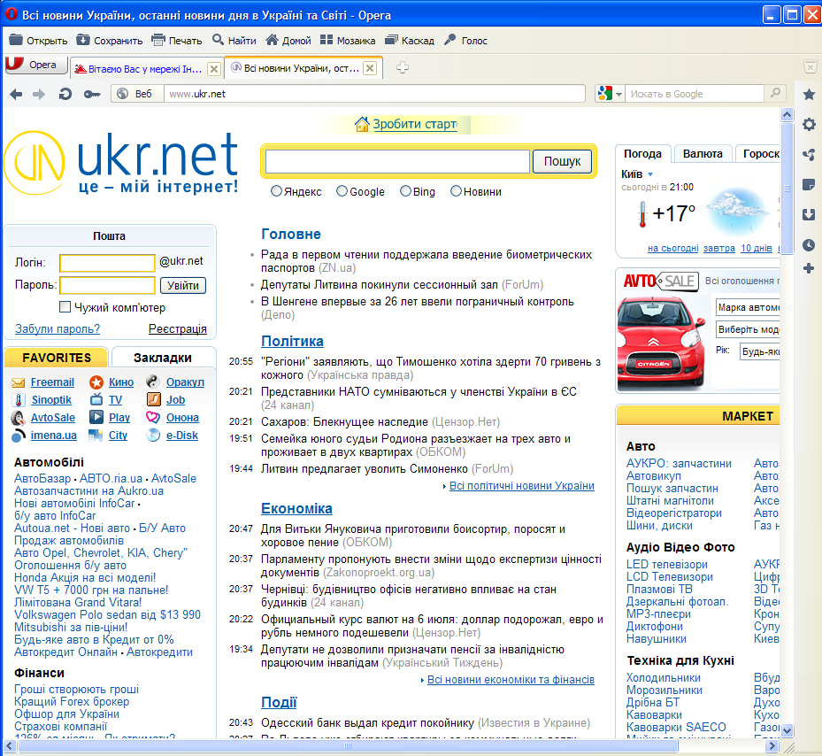
Принципи функціонування електронної пошти
Для швидкого та надійного отримання повідомлень почали використовувати канали супутникового зв'язку та комп'ютерні мережі, телефонний зв'язок став мобільним, традиційне листування витісняється електронним.
Електронна пошта, або e-mail (англ. electronic mail - електронна пошта) - це служба Інтернету, призначена для пересилання комп'ютерними мережами повідомлень (електронних листів) від деякого користувача одному чи групі адресатів. Разом з текстовим повідомленням можуть бути передані прикріплені до електронного листа файли будь-яких форматів.
Електронна пошта працює за клієнт-серверною технологією.
До функцій поштового сервера входить виділення певного обсягу дискового простору на комп'ютері-сервері для збереження повідомлень користувача, забезпечення їх отримання та відправлення. При виділенні користувачу відповідних апаратних і програмних ресурсів говорять про створення його електронної поштової скриньки.
Поштова скринька може бути створена на сервері провайдера. Крім того, на багатьох веб-сайтах пропонується створення безкоштовної електронної поштової скриньки. Такі сайти називають сайтами веб-пошти.
Кожна електронна поштова скринька має унікальну адресу.
Адреса електронної поштової скриньки складається з імені користувача, під яким він зареєстрований на сервері електронної пошти, та доменного імені сервера, розділених символом @ (англ. комерційне at - на).

Slide 5
Поштова адреса. Програми - поштові клієнти
Наприклад, поштова адреса pupil@school.region.ua означає, що для користувача pupil створена поштова скринька на сервері з доменним іменем school.region.ua. Ім'я користувача, під яким він зареєстрований на сервері електронної пошти, називають логіном (англ. log in - вхід до системи).
На комп'ютерах користувачів для отримання послуг електронної пошти встановлюють спеціальні програми - поштові клієнти. Поштові клієнти призначені для підготовки, відправлення, отримання та опрацювання електронних листів, що передаються службою електронної пошти.
Поштові клієнти належать до прикладних програм загального призначення. Популярними є програми Outlook Express, The Bat!, Mozilla Thunderbird, Opera Mail, Netscape Messenger та ін.
Outlook Express
The Bat!
Mozilla Thunderbird
Opera Mail
Netscape Messenger

Slide 6
Можливості програм - поштових клієнтів
Поштові клієнти відрізняються один від одного інтерфейсом та окремими функціями, але використання більшості з них надає користувачам такі можливості:
підготовка тексту листа;
відправлення листа одному чи групі адресатів;
прикріплення до листа файлів різних форматів;
перевірка орфографії в текстовому повідомленні;
автоматичне додавання електронного підпису;
отримання та зберігання електронних листів;
створення папок для впорядкованого зберігання листів;
інформування користувача про надходження нових листів;
сортування та фільтрація вхідних листів за встановленими правилами;
пересилання отриманих листів іншим адресатам;
цитування тексту отриманого листа у відповіді на нього;
видалення електронних листів;
формування та використання адресної книги - засобу для впорядкованого зберігання поштових адрес та їхнього швидкого введення;
шифрування/дешифрування електронних листів;
включення до листів запиту на підтвердження факту отримання листа адресатом
та ін.

Slide 7
Робота з електронною поштою через веб-інтерфейс
При створенні поштової скриньки на веб-сайті для користування нею можна використовувати браузер. При цьому говорять про роботу з електронною поштою через веб-інтерфейс.
З використанням веб-інтерфейсу можна звернутися до поштових скриньок, створених на сайтах веб-пошти та порталах, наприклад, FREEMAIL (http://freemail.ukr.net), Мета (http://webmail.meta.ua), Mail.Ru (http://mail.ru/ ), Gmail (http://gmail.com), Яндекс (http://mail.yandex.ua) та ін.
FREEMAIL
Мета
Mail.Ru
Gmail
Яндекс

Slide 8
Протоколи електронної пошти
Пересилання електронних листів між сервером електронної пошти та комп'ютером клієнта називають доставкою пошти. Для пересилання повідомлень використовують протоколи електронної пошти:
РОРЗ (англ. Post Office Protocol version 3 - протокол поштового відділення версії 3) - визначає правила пересилання поштових повідомлень від поштового сервера до комп'ютера користувача;
SMTP (англ. Simple Mail Transfer Protocol - простий протокол пересилання пошти) - визначає правила пересилання поштових повідомлень від комп'ютера користувача до поштового сервера або між поштовими серверами.
Доставка електронних листів відбувається за лічені хвилини, затримка може виникнути через збої в роботі поштових серверів і мережного обладнання.

Slide 9
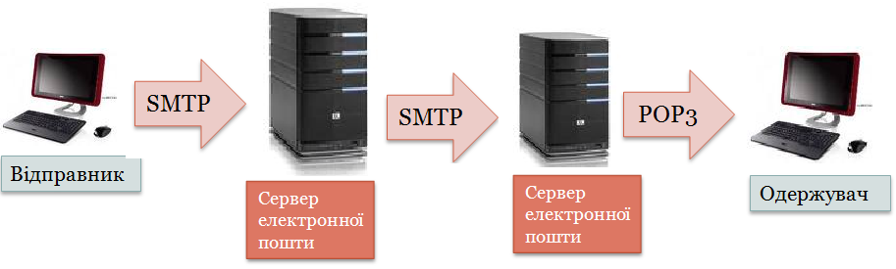
Схема доставки електронних листів
За неможливості доставки листа за вказаною поштовою адресою від правнику надсилається повідомлення про помилку під час пересилання. Якщо проблема пов'язана з неправильною адресою поштової скриньки можна відправити листа повторно, виправивши помилку. Якщо лист не доставлено через технічні проблеми, спроба відправити його повторно буде виконуватись автоматично поштовою службою через певні інтервали часу.

Slide 10
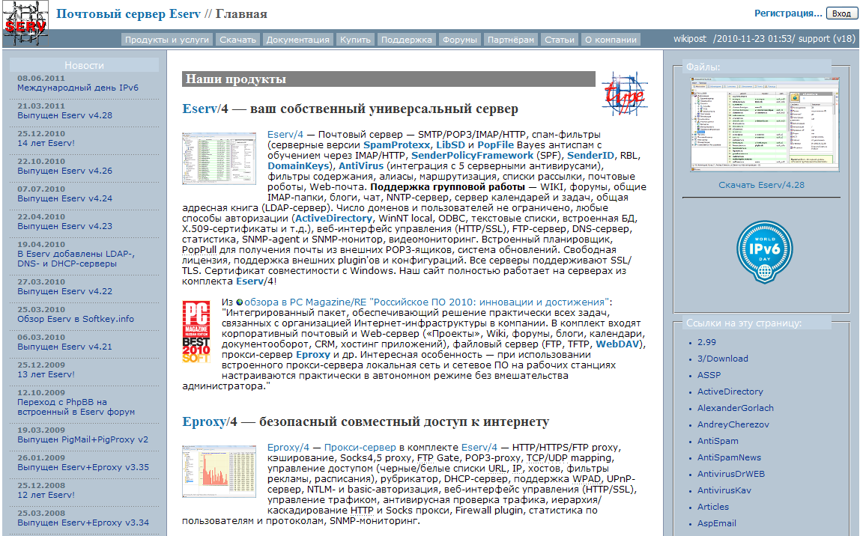
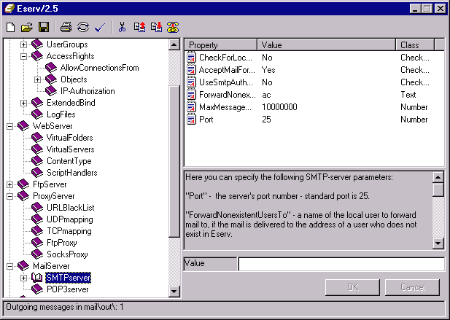
Електронне листування в межах локальної мережі.
Електронне листування можна організувати в межах локальної мережі. Для цього на одному з комп'ютерів повинна бути встановлена програма поштовий сервер, а на інших - поштові клієнти.
Поштовий сервер буде забезпечувати функціонування електронної пошти та здійснювати доставку електронних листів між клієнтами.
Один з популярних поштових серверів для локальних мереж - програма EServ (офіційний сайт розробників http://www.eserv.ru).

Slide 11
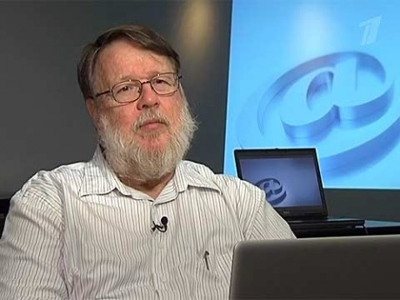

З історії
Перша поштова програма SNDMSG (англ. Send message - відправити повідомлення) була розроблена в 1971 році Реєм Томлінсоном (нар. у 1941 p.), інженером компанії Bolt Beranek and Newman (BBN) для мережі ARPANet.
Першою адресою електронної пошти була адреса її винахідника tomlinson@bbn-tenexa.
Символ @ для з'єднання частин поштової адреси був обраний ним же за його значення на. Українські користувачі частіше називають його сленговими словами «собачка» або «равлик».
Першим листом, надісланим електронною поштою, був лист від Рея Томлінсона його колегам з повідомленням про появу нової можливості спілкування в мережі - електронної пошти.
Рей Томлінсон

Slide 12
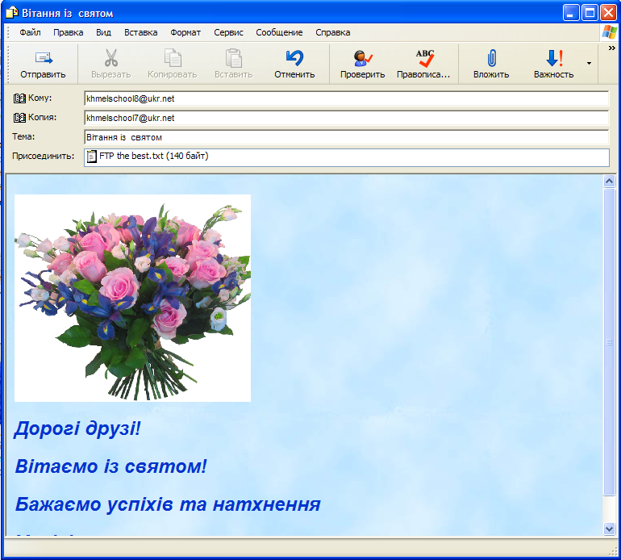
Структура та властивості електронного листа
Під час користування традиційною поштою поштовий лист складається з двох частин: конверта з адресами відправника й одержувача та аркушів з текстом листа. У конверт також можуть бути вкладені фотографії, вітальні листівки та інші додатки.
Електронний лист має схожу структуру: аналогом конверта є заголовок листа, тіло листа містить текст повідомлення, прикріплені файли нагадують вкладені в конверт додатки.

Slide 13
Заголовок листа
Заголовок листа містить службові дані, які потрібні для забезпечення доставки листа адресату, та складається з кількох полів:
Від - поле для введення адреси відправника;
Кому - поле для введення адреси електронної поштової скриньки одержувача; можна ввести кілька адрес одного або різних одержуваяа
Копія - поле для введення адрес інших одержувачів листа, дані яких будуть відомі іншим адресатам;
Прихована (Прихована копія) - поле для введення адрес одержувачів, дані яких не будуть повідомлені іншим адресатам;
Тема - поле для введення короткого опису змісту повідомлення;
Приєднати - поле з повідомленням про файли, прикріплені до листа,

Slide 14
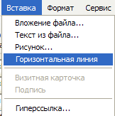
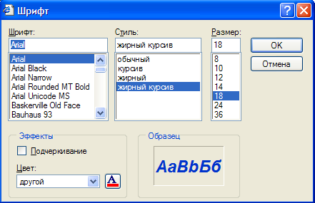
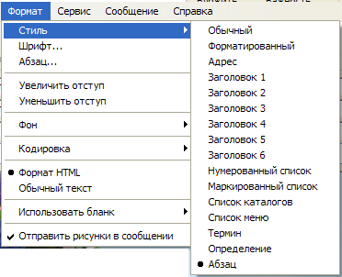
Тіло листа
Тіло листа містить безпосередньо текст повідомлення адресату.
У ході оформлення листа можна змінювати значення властивостей символів та абзаців тексту, застосовувати кольоровий фон, вставляти горизонтальну розділову лінію, гіперпосилання та зображення.
Користувач може розробити текст власного підпису, який буде автоматично додаватися до листа.

Slide 15
Електронні листи можуть мати такі властивості:
Кодування - визначає таблицю кодів, яка використовується під час написання листа;
Важливість - характеризує зміст листа. Значення встановлює відправник. Важливість листа може бути висока, звичайна, низька;
Прочитаний - визначає, чи був лист відкритий одержувачем; значення властивості - прочитаний, не прочитаний;
Наявність вкладення - визначає, чи має лист прикріплені файли; значення властивості - має вкладення, не має вкладення
та ін.
Залежно від значень властивостей і на основі заданих користувачем правил листи розподіляються в різні папки.

Slide 16
Етикет електронного спілкування
Електронна пошта - засіб спілкування людей, тому вона перед дотримання певних правил ввічливості. Деякі з них не відрізняються загальноприйнятих норм людського спілкування:
починайте текст листа з привітання, завершуйте підписом;
якщо звертаєтеся до людини, з якою ви особисто не знайомі, назвіть себе;
не забудьте вжити слова «будь ласка», якщо звертаєтеся до кого- небудь з проханням;
подякуйте, якщо хтось допомагає вам;
слідкуйте за тоном вашого листа, намагайтеся уникати фраз, що можуть стати причиною конфлікту на релігійній, расовій, політичній іншій основі;
не надсилайте в листах неперевірені дані без посилання на їхнє джерело:
намагайтеся не допускати граматичних помилок, використовуйте засоби перевірки орфографії, надані поштовою службою.

Slide 17
Правила спілкування в мережі
Окремі правила спілкування в мережі пов'язані з особливостями сприйняття друкованого тексту, специфікою читання повідомлень на екрані, обмеженнями на обсяги даних, що пересилаються мережею:
зазначайте тему свого листа. Часто користувач орієнтується саме тему, коли переглядає пошту та обирає листи для отримання із сервера;
не пишіть увесь текст листа великими літерами - його важко читати;
не зловживайте позначкою високої важливості листа;
не надсилайте в листах оголошень і реклами, якщо вони не є предметом обговорення;
включайте до повідомлення цитати з листа, на який відповідаєте, якщо ви посилаєтеся на деякі слова співрозмовника;
не додавайте без потреби прикріплення до листа, це суттєво впливас на його розмір. За можливості стискайте файли, що прикріплюються використовуючи програми-архіватори. Повідомляйте адресата, які файли додаєте до листа, оскільки часто через прикріплені файли розповсюджуються комп'ютерні віруси.

Slide 18
Використання смайликів
Електронна пошта позбавлена можливості передавати міміку та жести, які виражають ваше ставлення до предмета обговорення. Для передавання емоцій в Інтернеті використовують смайлики (англ. smile - усмішка) - послідовності символів, що нагадують обличчя. Правильне використання смайликів додає листу настрій, робить його більш емоційним. Найчастіше використовують такі смайлики:
Послідовність символів | Значення | Послідовність символів | Значення
:-) :) | Усмішка; відображення радості, задоволення | :-( :( | Нещасливе обличчя; відображення співчут­тя чи розчарування
;-) ;) | Обличчя, що під­моргує; виражає іронію, жарт | :-< | Сум, незадоволення, злість
:-D | Сміх | :-O | Здивування

Slide 19

Правила безпеки під час користування електронною поштою
Спілкуючись в Інтернеті, варто пам'ятати про можливі небезпеки та ризики, пов'язані з особливостями роботи в мережі.
Якщо відправник листа вам невідомий, правдивість його слів і справжні наміри перевірити неможливо.
Часто листи надсилають з метою реклами - так званий спам (англ. spam - консерви, реклама яких була занадто нав'язливою), з намаганням привернути вашу увагу до певної продукції або послуг.
Іноді використовують шкідливі програми для автоматичного розсилання листів рекламного характеру або навіть безглуздого змісту. А тому варто критично ставитися до листів, які можуть надійти від сторонніх осіб.

Slide 20
Правила безпеки під час користування електронною поштою
Під час листування електронною поштою рекомендується дотримуватися таких правил:
ніколи не відкривайте прикріплені файли, отримані в листах від невідомих осіб. У них можуть бути шкідливі програми. Такі листи рекомендується видаляти;
ставтеся критично до вмісту отриманих електронних листів, не все, що в них наведено, є правдою;
не відповідайте на листи, що приходять від невідомих осіб. Відповідаючи на ці листи, ви підтверджуєте існування адреси, що дає змогу надсилати і надалі листи зі спамом;
не наводьте в листах приватні дані про себе та свою родину, якщо особисто не знайомі з адресатом;
не погоджуйтеся на особисту зустріч з особами, знайомими вам тільки за електронним листуванням, - вони можуть виявитися не тими, за кого себе видавали;
не повідомляйте пароль від поштової скриньки стороннім особам, щоб ваша кореспонденція не потрапила до чужих рук та щоб ніхто не міг відправити листа вашим кореспондентам від вашого імені.

